Slide 1
LỚP
GIẢI TÍCH
12
Chương 1: ỨNG DỤNG ĐẠO HÀM ĐỂ KHẢO SÁT HS VÀ VẼ ĐỒ THỊ HS
Bài 1. SỰ ĐỒNG BIẾN VÀ NGHỊCH BIẾN CÙA HÀM SỐ
I
TÍNH ĐƠN ĐIỆU CỦA HÀM SỐ
1
Nhắc lại định nghĩa
2
Tính đơn điệu và dấu của đạo hàm
3
Ví dụ
II
QUY TẮC XÉT TÍNH ĐƠN ĐIỆU CỦA HÀM SỐ
1
Quy tắc
2
Áp dụng

Slide 2
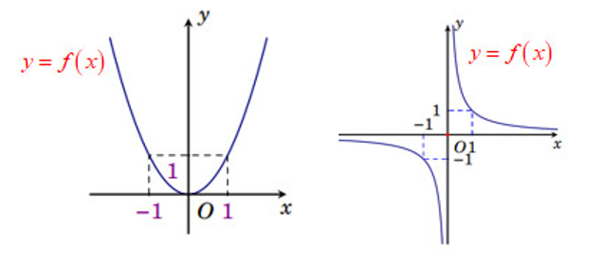
Hoạt động khởi động
* Trò chơi “Quan sát hình ảnh”. Mỗi nhóm viết lên giấy A4 các khoảng đồng biến, nghịch biến của của các hàm số tương ứng từ đồ thị sau:

Slide 3
I
TÍNH ĐƠN ĐIỆU CỦA HÀM SỐ
1
Nhắc lại định nghĩa
Định nghĩa
Giả sử K là khoảng hoặc đoạn hoặc nửa khoảng và $y=f(x)$ là một hàm số xác định trên K. Ta nói:
Hàm số được gọi là đồng biến (tăng) trên K nếu $∀x_{1},x_{2}∈K$:
${ x}_{1}<x_{2}⇒f\left(x_{1}\right)<f\left(x_{2}\right)$ .
Hàm số được gọi là nghịch biến (giảm) trên K nếu $∀x_{1},x_{2}∈K:$
${ x}_{1}<x_{2}⇒f\left(x_{1}\right)>f\left(x_{2}\right)$ .
Hàm số đồng biến hoặc nghịch biến trên khoảng K được gọi chung là hàm số đơn điệu trên K.
Notes:
Note: hiệu ứng xuất hiện…

Slide 4


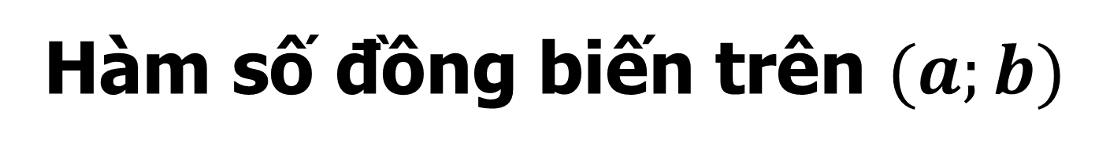








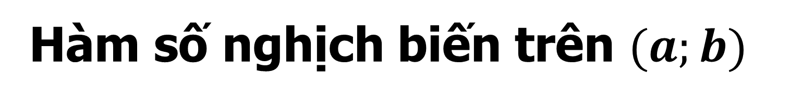


I
TÍNH ĐƠN ĐIỆU CỦA HÀM SỐ
1
Nhắc lại định nghĩa
Chú ý
Hàm số đồng biến trên khoảng K thì đồ thị đi lên từ trái sang phải.
Hàm số nghịch biến trên khoảng K thì đồ thị đi xuống từ trái sang phải.
$$y$$
$$y$$
$$y=f(x)$$
$$y=f(x)$$
$$O$$
$$a$$
$$b$$
$$x$$
$$O$$
$$a$$
$$b$$
$$x$$
Hàm số đồng biến trên $(a;b)$
Hàm số nghịch biến trên $(a;b)$
Notes:
Note: hiệu ứng xuất hiện…

Slide 5
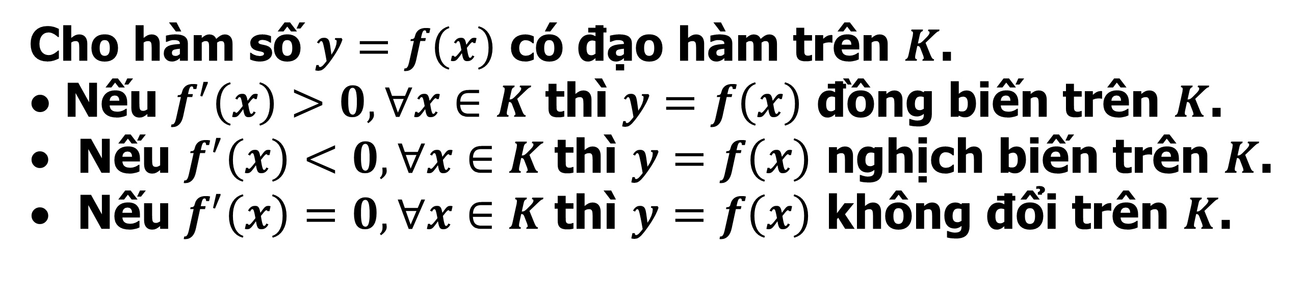
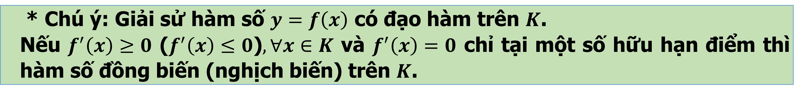
I
TÍNH ĐƠN ĐIỆU CỦA HÀM SỐ
2
Tính đơn điệu và dấu của đạo hàm
Định lí
Cho hàm số $y=f\left(x\right)$ có đạo hàm trên $K$.
• Nếu $f^{′}\left(x\right)>0,∀x∈K$ thì $y=f\left(x\right)$ đồng biến trên $K$.
Nếu $f^{′}\left(x\right)<0,∀x∈K$thì $y=f\left(x\right)$ nghịch biến trên $K$.
Nếu $f^{′}\left(x\right)=0,∀x∈K$thì $y=f\left(x\right)$ không đổi trên $K$.
* Chú ý: Giải sử hàm số $y=f\left(x\right)$ có đạo hàm trên $K$.
Nếu $f^{′}\left(x\right)≥0$ ($f^{′}\left(x\right)≤0$)$,∀x∈K$ và $f^{′}\left(x\right)=0$ chỉ tại một số hữu hạn điểm thì hàm số đồng biến (nghịch biến) trên $K$.

Slide 6







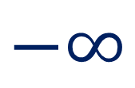



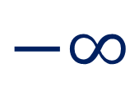






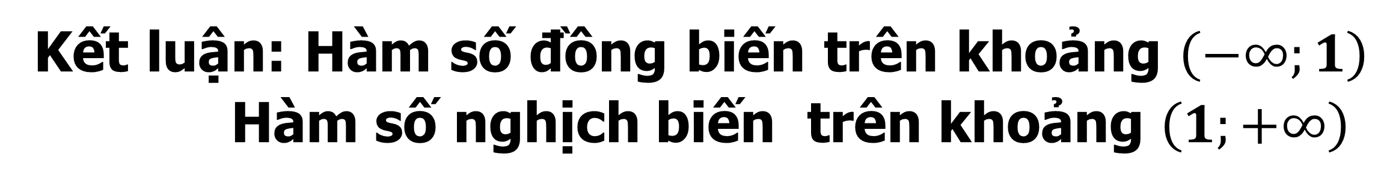



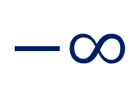
$$−∞$$
I
TÍNH ĐƠN ĐIỆU CỦA HÀM SỐ
4
Ví dụ
Ví dụ 1
  Tìm các khoảng đơn điệu của các hàm số:
a) $y=2x−1$ b) $y=−x^{2}+2x$
a) TXĐ: $D=ℝ$
b) TXĐ: $D=ℝ$
BBT
Lời giải
BBT
$${ y}^{′}=f^{′}\left(x\right)=2>0,∀x∈ℝ$$
$${ y}^{′}=f′\left(x\right)=−2x+2=0$$
$$⟺x=1$$
$$⇒y=1$$
$$x$$
$$−∞$$
1
$$+∞$$
$$x$$
$$−∞$$
$$+∞$$
$$f^{′}\left(x\right)$$
$$+$$
$0$
$$−$$
$$f^{′}\left(x\right)$$
$$+$$
1
$$+∞$$
$$f\left(x\right)$$
$$f\left(x\right)$$
$$−∞$$
$$−∞$$
$$−∞$$
Kết luận: Hàm số đồng biến
trên khoảng $\left(−∞;+∞\right)$.
Kết luận: Hàm số đồng biến trên khoảng $\left(−∞;1\right)$ Hàm số nghịch biến trên khoảng $\left(1;+∞\right)$
Notes:
Note: hiệu ứng xuất hiện…

Slide 7
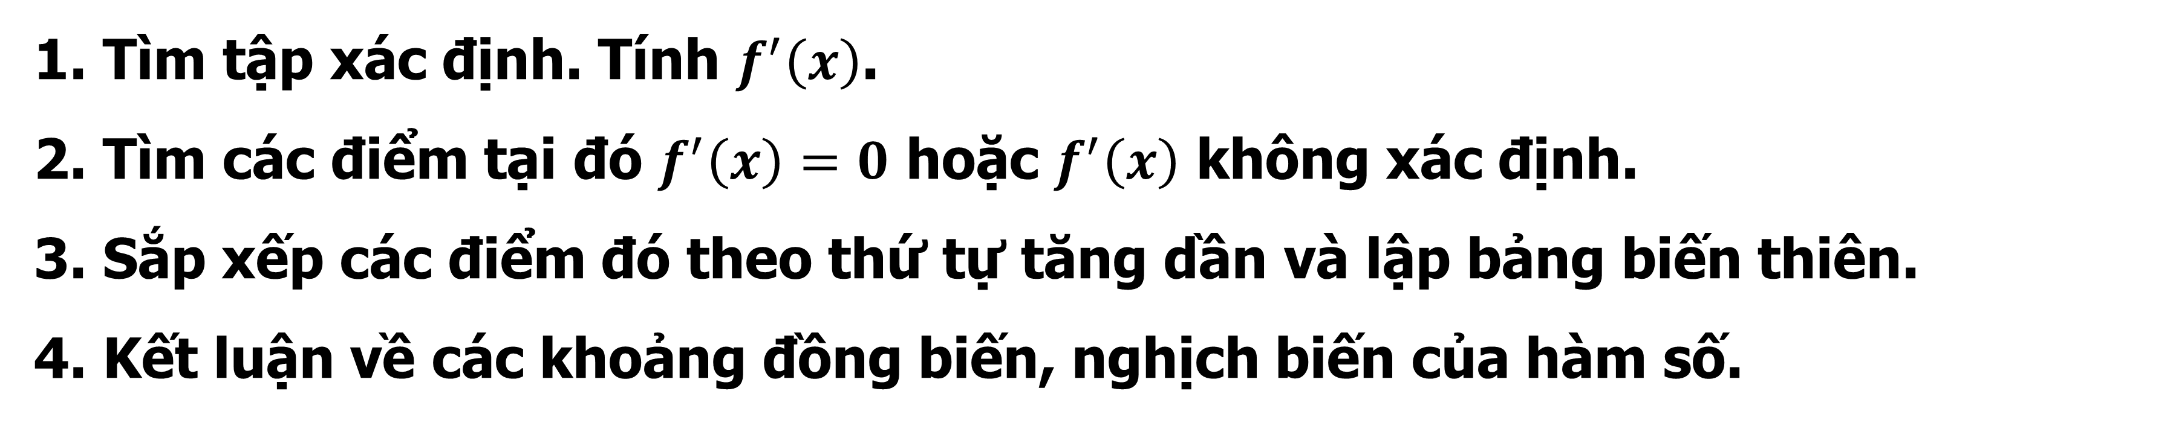
II
QUY TẮC XÉT TÍNH ĐƠN ĐIỆU CỦA HÀM SỐ
1
Quy tắc
Quy tắc
1. Tìm tập xác định. Tính $f^{′}\left(x\right)$.
2. Tìm các điểm tại đó $f^{′}\left(x\right)=0$ hoặc $f^{′}\left(x\right)$ không xác định.
3. Sắp xếp các điểm đó theo thứ tự tăng dần và lập bảng biến thiên.
4. Kết luận về các khoảng đồng biến, nghịch biến của hàm số.
Notes:
Note: hiệu ứng xuất hiện…

Slide 8







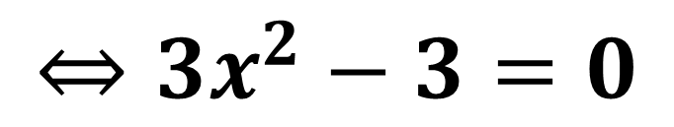

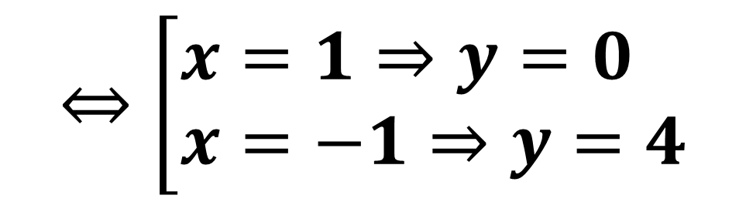






II
QUY TẮC XÉT TÍNH ĐƠN ĐIỆU CỦA HÀM SỐ
2
Áp dụng
*Ví dụ 2: Xét sự đồng biến, nghịch biến của hàm số $y=x^{3}−3x+2$
Lời giải:
TXĐ: $D=ℝ$
Ta có: $y^{′}=3x^{2}−3=0$
Bảng biến thiên
$$⇔3x^{2}−3=0$$
$$⇔\left[\begin{aligned}&x=1⇒y=0 \\ &x=−1⇒y=4\end{aligned}\right.$$
$$x$$
$$−∞$$
-1
$$1$$
$$+∞$$
$$f′(x)$$
$$+$$
$$0$$
$$−$$
$$0$$
$$+$$
4
$$+∞$$
$$f(x)$$
Kết luận:
Hàm số đồng biến trên khoảng (-∞;-1) và (1;+∞).
Hàm số nghịch biến trên khoảng (-1;1).
$$−∞$$
0
Notes:
Note: hiệu ứng xuất hiện…

Slide 9







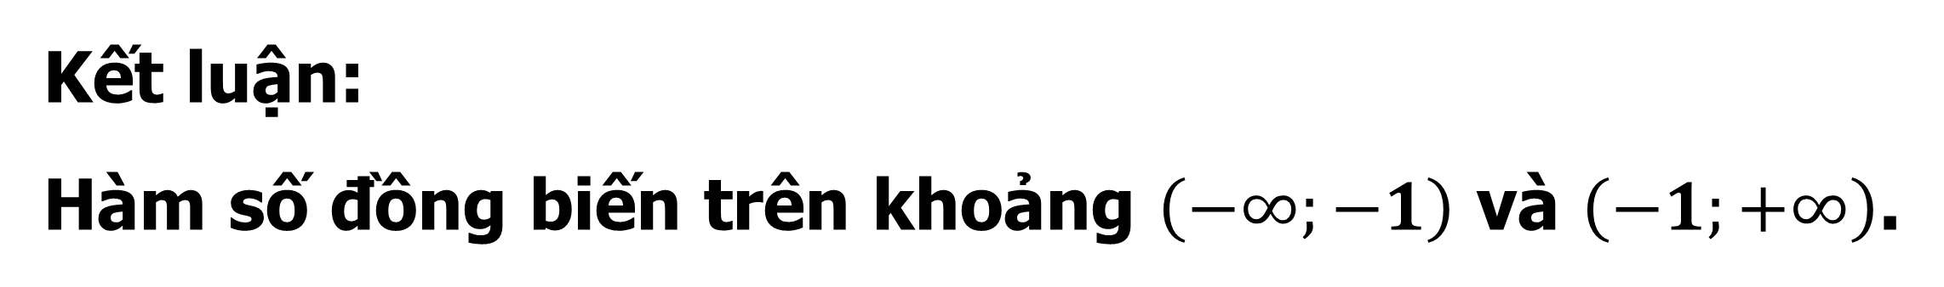


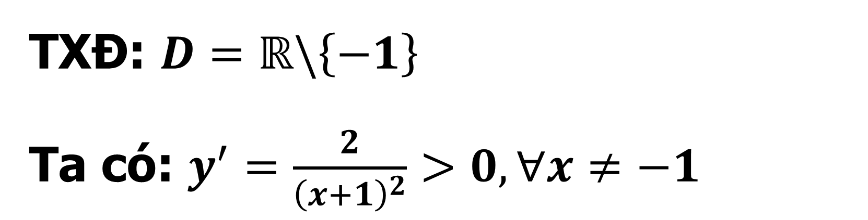


II
QUY TẮC XÉT TÍNH ĐƠN ĐIỆU CỦA HÀM SỐ
2
Áp dụng
Ví dụ 3: Xét sự đồng biến, nghịch biến của hàm số $y=\frac{x−1}{x+1}$
Lời giải:
TXĐ: $D=ℝ\backslash \left\{−1\right\}$
Ta có: $y^{′}=\frac{2}{{\left(x+1\right)}^{2}}>0,∀x≠−1$
Bảng biến thiên
$$x$$
$$−∞$$
-1
$$+∞$$
$$f^{′}\left(x\right)$$
$$+$$
$$+$$
$$+∞$$
$$1$$
$$f\left(x\right)$$
$$1$$
$$−∞$$
Kết luận:
Hàm số đồng biến trên khoảng $\left(−∞;−1\right)$ và $\left(−1;+∞\right)$.
Notes:
Note: hiệu ứng xuất hiện…

Slide 10












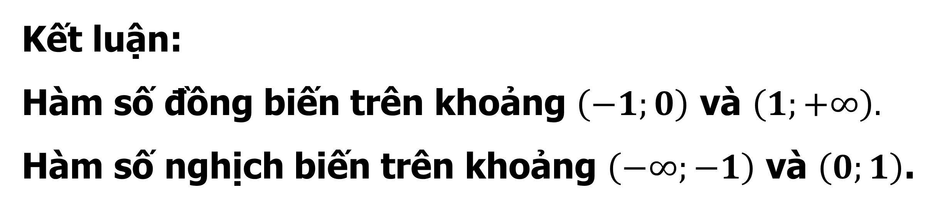




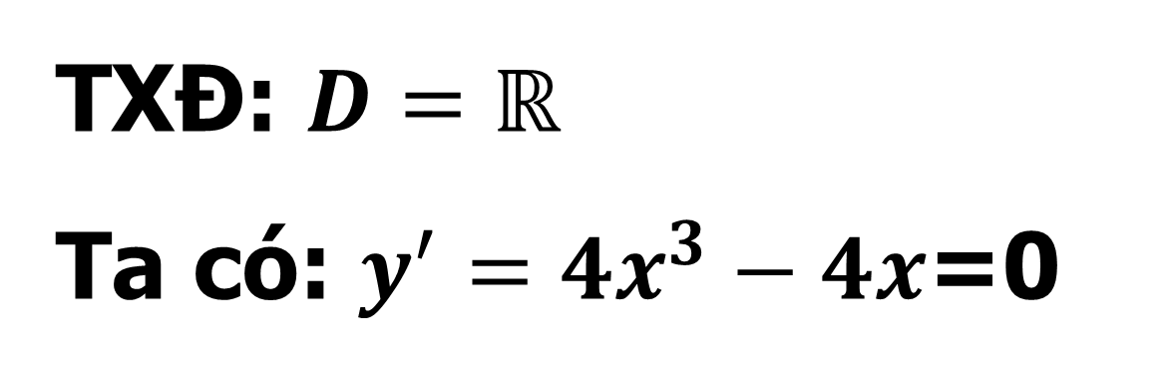



II
QUY TẮC XÉT TÍNH ĐƠN ĐIỆU CỦA HÀM SỐ
2
Áp dụng
*Ví dụ 4: Xét sự đồng biến, nghịch biến của hàm số $y=x^{4}−2x^{2}+2$
Lời giải:
TXĐ: $D=ℝ$
Ta có: $y^{′}=4x^{3}−4x$=0
Bảng biến thiên
$$⇔\left[\begin{aligned} x=−1⇒y=1 \\ x=0⇒y=2 \\ x=1⇒y=1\end{aligned}\right.$$
$$x$$
$$−∞$$
-1
$$0$$
$$1$$
$$+∞$$
$$f^{′}\left(x\right)$$
$$−$$
$$0$$
$$+$$
$$0$$
$$−$$
$$0$$
$$+$$
$$+∞$$
2
$$+∞$$
$$f\left(x\right)$$
Kết luận:
Hàm số đồng biến trên khoảng $\left(−1;0\right)$ và $\left(1;+∞\right).$
Hàm số nghịch biến trên khoảng $\left(−∞;−1\right)$ và $\left(0;1\right)$.
$$1$$
$$1$$
Notes:
Note: hiệu ứng xuất hiện…

Slide 11




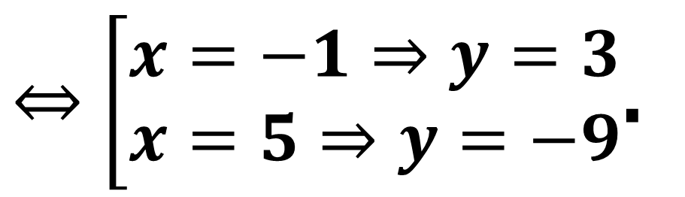




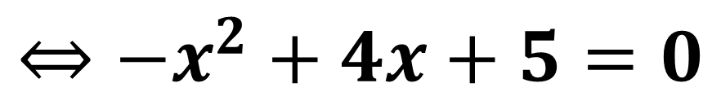

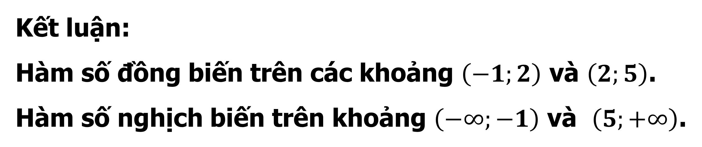



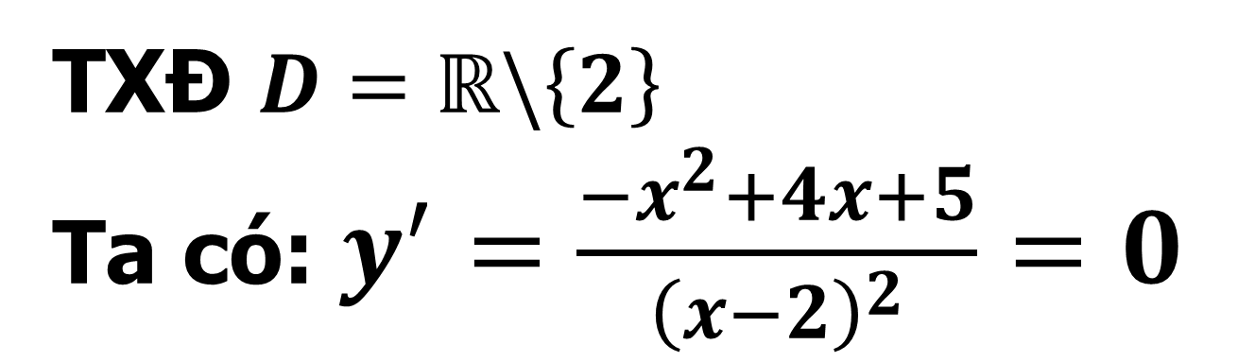



II
QUY TẮC XÉT TÍNH ĐƠN ĐIỆU CỦA HÀM SỐ
2
Áp dụng
* Ví dụ 5: Xét sự đồng biến, nghịch biến của hàm số $y=\frac{−x^{2}+x−7}{x−2}$
Lời giải:
TXĐ $D=ℝ\backslash \left\{2\right\}$
Ta có: $y^{′}=\frac{−x^{2}+4x+5}{{\left(x−2\right)}^{2}}=0$
Bảng biến thiên
$$x$$
-1
2
5
$$−∞$$
$$+∞$$
$$f^{′}\left(x\right)$$
$$−$$
$$0$$
$$+$$
$$+$$
$$0$$
$$−$$
$$⇔−x^{2}+4x+5=0$$
$⇔\left[\begin{aligned}x=−1⇒y=3 \\ x=5⇒y=−9\end{aligned}\right.$.
$$+∞$$
$$+∞$$
-9
$$f\left(x\right)$$
Kết luận:
Hàm số đồng biến trên các khoảng $\left(−1;2\right)$ và $\left(2;5\right)$.
Hàm số nghịch biến trên khoảng $\left(−∞;−1\right)$ và $\left(5;+∞\right)$.
3
$$−∞$$
$$−∞$$
Notes:
Note: hiệu ứng xuất hiện…

Slide 12












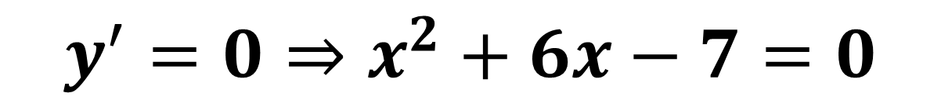






III
BÀI TẬP SGK
Bài tập 1/9
Xét sự đồng biến và nghịch biến của hàm số: $y=\frac{1}{3}x^{3}+3x^{2}−7x−2$
Bài giải
TXĐ: $D=ℝ.$
Bảng biến thiên:
${\text{Ta} \text{c}\text{ó} :y}^{′}=x^{2}+6x−7$
$$x$$
$$−∞$$
-7
$$1$$
$$+∞$$
$$y^{′}=0⇒x^{2}+6x−7=0$$
$$f′(x)$$
$$+$$
$$0$$
$$−$$
$$0$$
$$+$$
$$⇔\left[\begin{aligned}&x=1⇒y=−\frac{17}{3} \\ &x=−7⇒y=\frac{239}{3}\end{aligned}\right.$$
$$\frac{239}{3}$$
$$+∞$$
$$f(x)$$
$$−∞$$
$$−\frac{17}{3}$$
Vậy hàm số đồng biến trong các khoảng (-∞ ; -7) và (1 ; +∞ );
Hàm số nghịch biến trong khoảng (-7; 1 ).

Slide 13














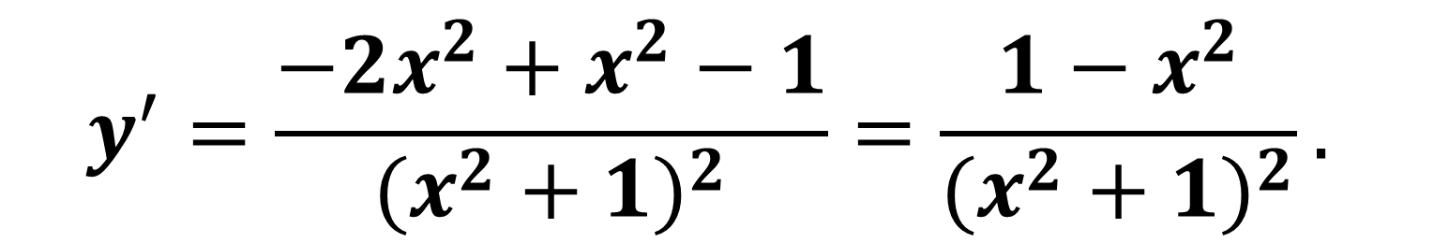


III
BÀI TẬP SGK
Bài tập 3/10
Chứng minh rằng hàm số: $y=\frac{x}{x^{2}+1}$ đồng biến trên khoảng (-1; 1), nghịch biến trên khoảng (-∞; -1) và (1; +∞).
Bài giải
TXĐ: D = R
Bảng biến thiên:
$$y^{′}=\frac{−2x^{2}+x^{2}−1}{(x^{2}+1)^{2}}=\frac{1−x^{2}}{(x^{2}+1)^{2}}.$$
$$x$$
$$−∞$$
-1
$$1$$
$$+∞$$
$$f′(x)$$
$$−$$
$$0$$
$$+$$
$$0$$
$$−$$
$$y′=0⇔\left[\begin{aligned}x=−1⇒y=−\frac{1}{2} \\ x=1⇒y=\frac{1}{2}\end{aligned}\right.$$
$$+∞$$
$$\frac{1}{2}$$
$$f(x)$$
$$−\frac{1}{2}$$
$$−∞$$
Vậy hàm số đồng biến trên khoảng (-1; 1);
Nghịch biến trên khoảng (-∞; -1) và (1; +∞).

Slide 14
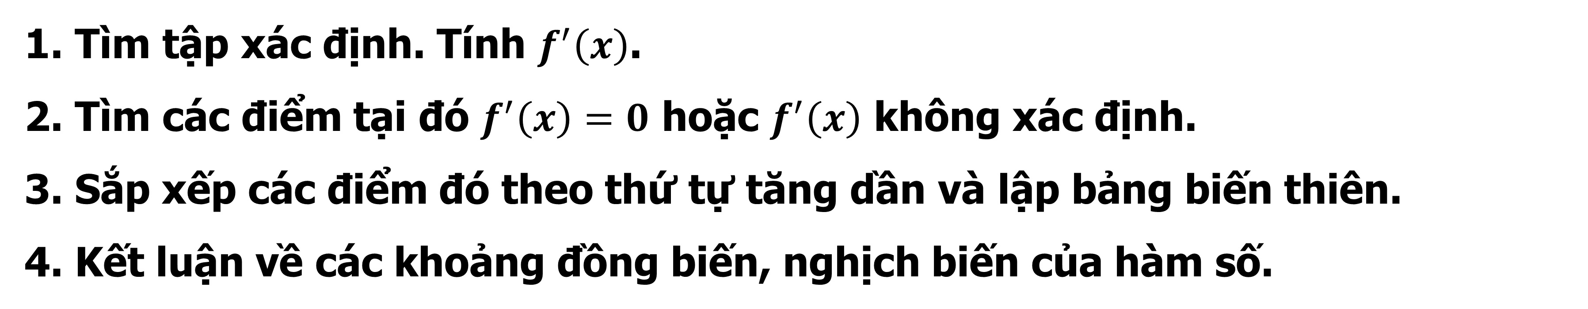
1
Tính đơn điệu và dấu của đạo hàm
2
Quy tắc xét tính đơn điệu của hàm số
1. Tìm tập xác định. Tính $f^{′}\left(x\right)$.
2. Tìm các điểm tại đó $f^{′}\left(x\right)=0$ hoặc $f^{′}\left(x\right)$ không xác định.
3. Sắp xếp các điểm đó theo thứ tự tăng dần và lập bảng biến thiên.
4. Kết luận về các khoảng đồng biến, nghịch biến của hàm số.
Notes:
Note: hiệu ứng xuất hiện…

Slide 15

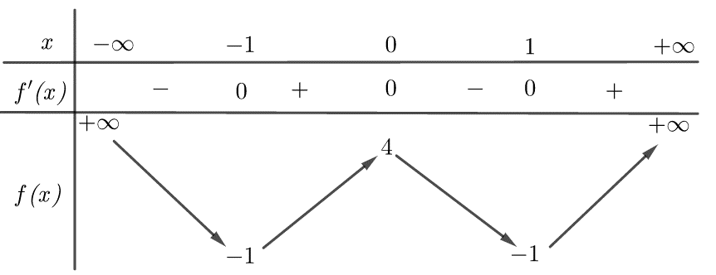

IV
BÀI TẬP TRẮC NGHIỆM
CÂU 1
Cho hàm số f(x) có bảng biến thiên như sau:
Hàm số đã cho đồng biến trên khoảng nào dưới đây?
A. (-∞;-1). B. (0;1). C. (-1;1). D. (-1;0)
D
Bài giải
Dựa vào bảng biến thiên hàm số đã cho đồng biến trên khoảng $\left(−1;0\right)$ và $\left(1;+∞\right)$.
Chọn D

Slide 16
IV
BÀI TẬP TRẮC NGHIỆM
CÂU 2
Cho hàm số y= f(x) có bảng xét dấu đạo hàm như sau
Mệnh đề nào dưới đây đúng?
A. Hàm số nghịch biến trên khoảng (-∞;-2).
B. Hàm số đồng biến trên khoảng (-2;0).
C. Hàm số đồng biến trên khoảng (-∞;0).
D. Hàm số nghịch biến trên khoảng (0;2).
D
Bài giải
Dựa vào bảng biến thiên hàm số đã cho nghịch biến trên
khoảng $\left(0;2\right)$.
Chọn D

Slide 17
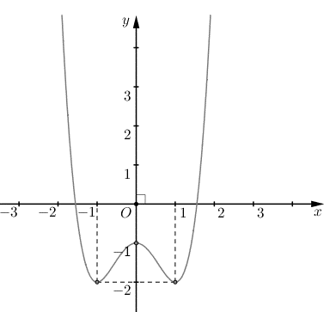

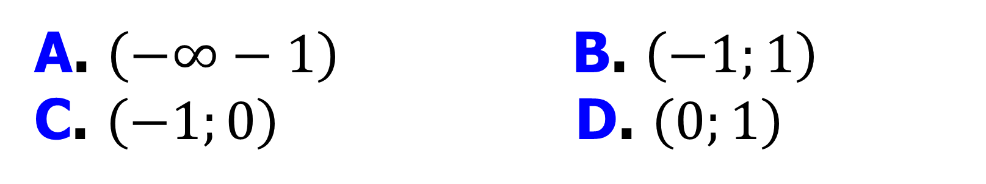

IV
BÀI TẬP TRẮC NGHIỆM
CÂU 3
Cho hàm số $y=f\left(x\right)$ có đồ thị như hình vẽ
bên.
Hàm số đã cho đồng biến trên khoảng nào
dưới đây ?
A. $\left(−∞−1\right)$ B. $\left(−1;1\right)$
C. $\left(−1;0\right)$ D. $\left(0;1\right)$
C
Bài giải
Từ đồ thị, ta thấy hàm số đồng biến trên các
khoảng $\left(−1;0\right)$ và $\left(1;+∞\right)$.
Chọn C

Slide 18
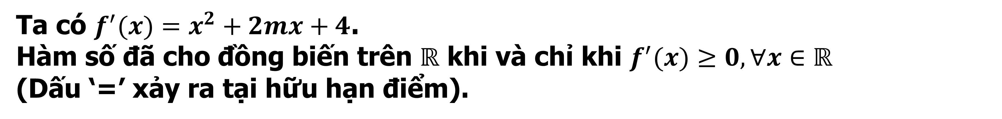
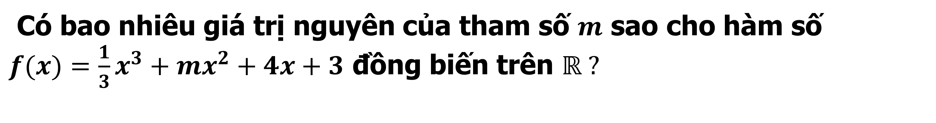
IV
BÀI TẬP TRẮC NGHIỆM
CÂU 4
Có bao nhiêu giá trị nguyên của tham số $m$ sao cho hàm số
$f(x)=\frac{1}{3}x^{3}+mx^{2}+4x+3$ đồng biến trên $ℝ ?$
A. $5$. B. $4$. C. $3$. D. $2$.
A
Bài giải
Ta có $f^{′}(x)=x^{2}+2mx+4$.
Hàm số đã cho đồng biến trên $ℝ$ khi và chỉ khi $f^{′}(x)≥0,∀x∈ℝ$
(Dấu ‘=’ xảy ra tại hữu hạn điểm).
Ta có $f^{′}(x)≥0,∀x∈ℝ⇔Δ′≤0$ $⇔Δ′=m^{2}−4≤0⇔−2≤m≤2$.
Vì $m∈ℤ$ nên $m∈\left\{−2;−1;0;1;2\right\}$, vậy có $5$ giá trị nguyên của $m$ thỏa mãn.
Chọn A

Slide 19
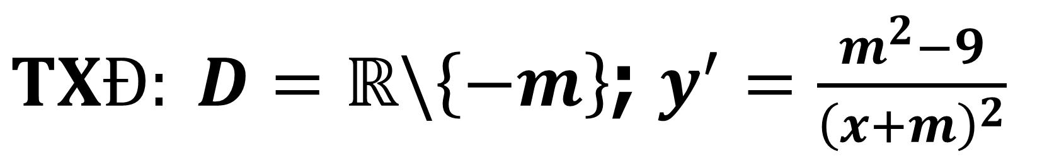


IV
BÀI TẬP TRẮC NGHIỆM
CÂU 5
Cho hàm số $y=\frac{mx+9}{x+m}$ với $m$ là tham số. Gọi $S$ là tập hợp tất cả các giá trị nguyên của $m$ để hàm số nghịch biến trên các khoảng xác định. Tìm số phần tử của $S$.
A. $4$ B. Vô số C. $3$ D.$5$
D
Bài giải
$TXĐ: D=ℝ\backslash \left\{−m\right\}$; $y^{′}=\frac{m^{2}−9}{{\left(x+m\right)}^{2}}$
Hàm số đã cho nghịch biến trên từng khoảng xác định khi $f^{′}\left(x\right)<0,∀x∈D$
$⇔m^{2}−9<0$ $⇔−3<m<3$
Vì $m∈ℤ$ nên $m∈\left\{−2;−1;0;1;2\right\}$,
vậy có 5 giá trị nguyên của m thỏa mãn.
Chọn D

Slide 20
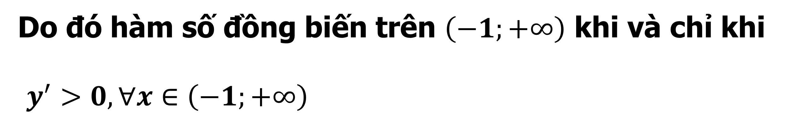


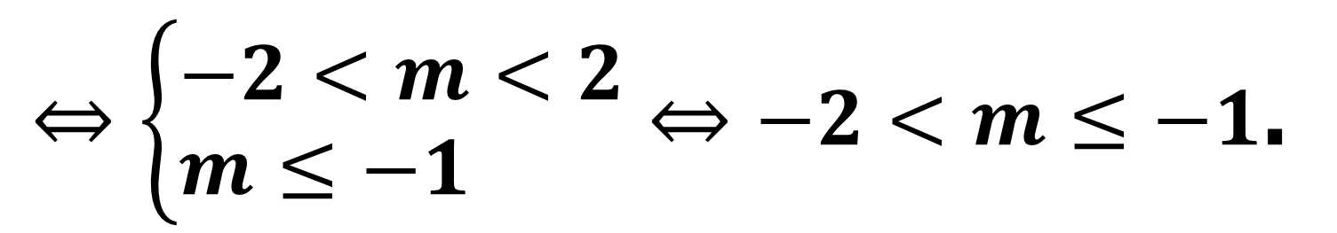
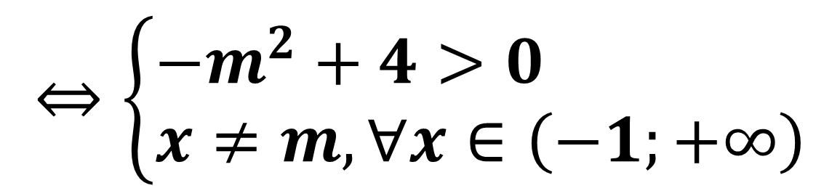
IV
BÀI TẬP TRẮC NGHIỆM
CÂU 6
Tập hợp tất cả các giá trị của tham số $m$ để hàm số $y=\frac{mx−4}{x−m}$ đồng biến trên khoảng $\left(−1;+∞\right)$ là
A. $\left.(−2;1)\right.$. B. $\left(−2;2\right)$. C. $\left.(−2;−1)\right.$. D. $\left(−2;−1\right)$
C
Bài giải
Đạo hàm $y^{′}=\frac{−m^{2}+4}{{\left(x−m\right)}^{2}},∀x≠m$.
Do đó hàm số đồng biến trên $\left(−1;+∞\right)$ khi và chỉ khi
$y^{′}>0,∀x∈\left(−1;+∞\right)$
$$⇔\left\{\begin{aligned}&−m^{2}+4>0 \\ &x≠m,∀x∈\left(−1;+∞\right)\end{aligned}\right.$$
$⇔\left\{\begin{aligned}&−2<m<2 \\ &m≤−1\end{aligned}\right.⇔−2<m≤−1$.
Chọn C

Slide 21
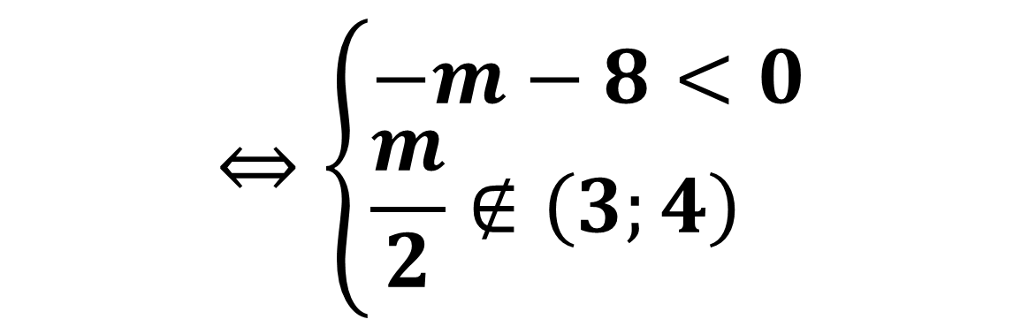





Có bao nhiêu giá trị nguyên âm của tham số
Do
để hàm số
nguyên âm nên
, gồm
giá trị thỏa mãn.
IV
BÀI TẬP TRẮC NGHIỆM
CÂU 7
Tập hợp tất cả các giá trị thực của tham số $m$ để hàm số
$y=y=\frac{x+4}{2x−m}$ nghịch biến trên khoảng $\left(3;4\right).$
A. 1 B. 2 C. $3$ D. Vô số
B
Bài giải
Đạo hàm $y^{′}=\frac{−m−8}{{\left(2x−m\right)}^{2}},∀x≠\frac{m}{2}$.
Do đó hàm số nghịch biến trên $\left(3;4\right)$ khi và chỉ khi
$y^{′}<0,∀x∈\left(3;4\right)$ $⇔\frac{−m−8}{{\left(2x−m\right)}^{2}}$ $<0$ $∀x∈\left(3;4\right)$
$$⇔\left\{\begin{aligned}&−m−8<0 \\ &\frac{m}{2}∉\left(3;4\right)\end{aligned}\right.$$
$$⇔\left\{\begin{aligned}m>8 \\ \left[\begin{aligned}\frac{m}{2}≤−3 \\ \frac{m}{2}≥4\end{aligned}\right.\end{aligned}\right.$$
$⇔\left[\begin{aligned}8−<m≤−6 \\ m≥8\end{aligned}\right.$.
Do m nguyên âm nên
có 2 giá trị là -6, -7 thỏa mãn
Chọn B

Slide 22



IV
BÀI TẬP TRẮC NGHIỆM
CÂU 8
Cho hàm số $y=f(x)$.
Hàm số $y=f′(x)$ có đồ thị như hình bên.
Hàm số $y=f(2−x)$ đồng biến trên khoảng
nào dưới đây ?
A. $\left(2;+∞\right)$ B. $\left(−2;1\right)$ C. $\left(−∞;−2\right)$ D. $\left(1;3\right)$
B
Bài giải
Dựa vào đồ thị của hàm số $y=f^{′}\left(x\right)$ ta có $f^{′}\left(x\right)<0⇔\left[\begin{aligned}&x<−1 \\ &1<x<4\end{aligned}\right.$.
Ta có ${\left(f\left(2−x\right)\right)}^{′}={\left(2−x\right)}^{′}.f^{′}\left(2−x\right)=−f^{′}\left(2−x\right)$.
Hàm số $y=f\left(2−x\right)$ đồng biến khi và chỉ khi
${\left(f\left(2−x\right)\right)}^{′}>0⇔f^{′}\left(2−x\right)<0⇔\left[\begin{aligned}&2−x<−1 \\ &1<2−x<4\end{aligned}\right.⇔\left[\begin{aligned}&x>3 \\ &−2<x<1\end{aligned}\right.$.
Chọn B

Slide 23


IV
BÀI TẬP TRẮC NGHIỆM
CÂU 9
Cho hàm số $f\left(x\right)$ có bảng xét dấu của đạo hàm như sau
$$x$$ | $$−∞$$ |  | 1 |  | 2 |  | 3 |  | 4 |  | $$+∞$$
$$f^{′}\left(x\right)$$ |  | $$−$$ | 0 | $$+$$ | 0 | $$+$$ | 0 | $$−$$ | 0 | $$+$$
Hàm số $y=3f\left(x+2\right)−x^{3}+3x$ đồng biến trên khoảng nào dưới đây?
A. $\left(−∞;−1\right).$ B. $\left(−1;0\right).$ C. $\left(0;2\right).$ D. $\left(1;+∞\right).$
B
Bài giải
Ta có: $y^{′}=3\left[f^{′}\left(x+2\right)+\left({1−x}^{2}\right)\right]$
Xet. $f^{′}\left(x+2\right)≥0⇔\left[\begin{aligned}1≤x+2≤3 \\ x+2≥4 \end{aligned}\right.$ $⇔\left[\begin{aligned}−1≤x≤1 \\ x≥2 \end{aligned}\right.$
Do đó : $\left\{\begin{aligned}f^{′}\left(x+2\right)≥0,∀x∈(−1;1) \\ 1−x^{2}>0,∀x∈(−1;1)\end{aligned}\right.$ $⇒y^{′}>0,∀x∈(−1;1)$
Suy ra hàm số $y=3f\left(x+2\right)−x^{3}+3x$ đồng biến trên khoảng $(−1;1)$
Chọn B

Slide 24


IV
BÀI TẬP TRẮC NGHIỆM
CÂU 10
Cho hàm số $f\left(x\right)$. Hàm số $y=f′\left(x\right)$
có đồ thị như hình bên.
Hàm số $g\left(x\right)=f\left(1−2x\right)+x^{2}−x$
nghịch biến trên khoảng nào dưới đây ?
A. $\left(1;\frac{3}{2}\right)$. B. $\left(0;\frac{1}{2}\right)$. C. $\left(−2;−1\right)$. D. $\left(2;3\right)$.
Bài giải
Ta có : $g\left(x\right)=f\left(1−2x\right)+x^{2}−x$
$$⇔g′\left(x\right)=−2f′\left(1−2x\right)+2x−1$$
Đặt $t=1−2x⇒g^{′}\left(x\right)=−2f^{′}\left(t\right)−t$,
$g′\left(x\right)=0⇔f′\left(t\right)=−\frac{t}{2}$
Vẽ đường thẳng $y=−\frac{x}{2}$ và đồ thị hàm số
$f′\left(x\right)$ trên cùng một hệ trục.

Slide 25


IV
BÀI TẬP TRẮC NGHIỆM
CÂU 10
Cho hàm số $f\left(x\right)$. Hàm số $y=f′\left(x\right)$ có đồ thị
như hình bên.
Hàm số $g\left(x\right)=f\left(1−2x\right)+x^{2}−x$ nghịch biến trên khoảng nào dưới đây ?
A. $\left(1;\frac{3}{2}\right)$. B. $\left(0;\frac{1}{2}\right)$. C. $\left(−2;−1\right)$. D. $\left(2;3\right)$.
A
    Hàm số $g\left(x\right)$ nghịch biến$⇔g′\left(x\right)≤0⇔f′\left(t\right)≥−\frac{t}{2}⇔\left[\begin{aligned}−2≤t≤0 \\ t≥4\end{aligned}\right.$
Như vậy $f^{′}\left(1−2x\right)≥\frac{1−2x}{−2}⇔\left[\begin{aligned}2≤1−2x≤0 \\ 4≤1−2x\end{aligned}\right.⇔\left[\begin{matrix}\frac{1}{2}≤x≤\frac{3}{2} \\ x≤−\frac{3}{2}\end{matrix}\right.$.
Vậy $g\left(x\right)=f\left(1−2x\right)+x^{2}−x$ nghịch biến trên các khoảng $\left(\frac{1}{2};\frac{3}{2}\right)$ và $\left(−∞;−\frac{3}{2}\right)$.
Mà $\left(1;\frac{3}{2}\right)⊂\left(\frac{1}{2};\frac{3}{2}\right)$nên $g\left(x\right)=f\left(1−2x\right)+x^{2}−x$ nghịch biến trên khoảng$\left(1;\frac{3}{2}\right)$.
Bài giải
Chọn A

